Slide 1
I
I
I
CURSO #5.1.2
Instrumentos de Participación Política
PLEBISCITO

Slide 2
Plebiscito
Instrumento mediante el cual se someten a consideración de la ciudadanía los actos o las decisiones administrativas del Poder Ejecutivo del Estado o de los ayuntamientos.
Art. 40, LPC

Slide 3
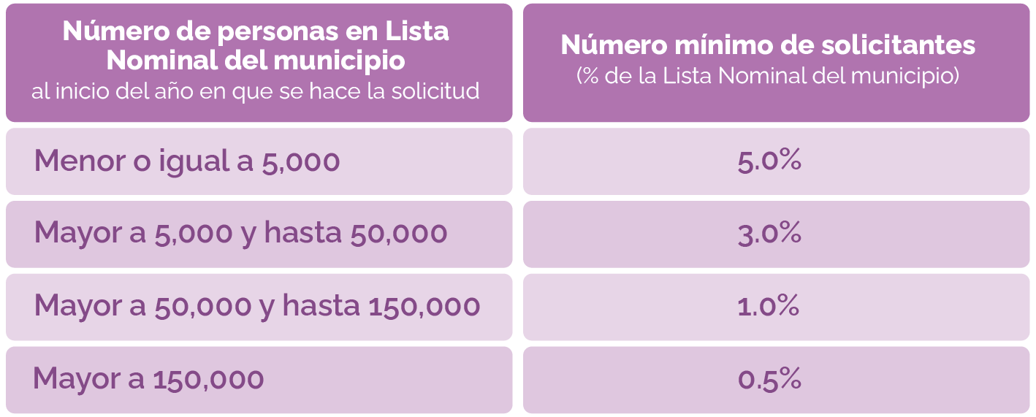
A.
plebiscito estatal: número de ciudadanas y ciudadanos equivalente al 0.5% de la Lista Nominal estatal al inicio del año calendario; y
plebiscito municipal: número de ciudadanas y ciudadanos de un municipio, según la siguiente tabla:
B.
Arts. 41 y 42, LPC

Slide 4
Puede solicitarse plebiscito:
dentro de los siguientes
a la aprobación o emisión del acto de que se trate.
Art. 45, LPC

Slide 5
¿Cuándo es obligatorio para la autoridad el resultado del plebiscito?

Slide 6
Puede solicitarse referéndum:
Plebiscito estatal:
Resultado obligatorio para la autoridad si acuden a votar al menos 15% de las personas inscritas en la Lista Nominal estatal vigente.
Art. 43, LPC

Slide 7
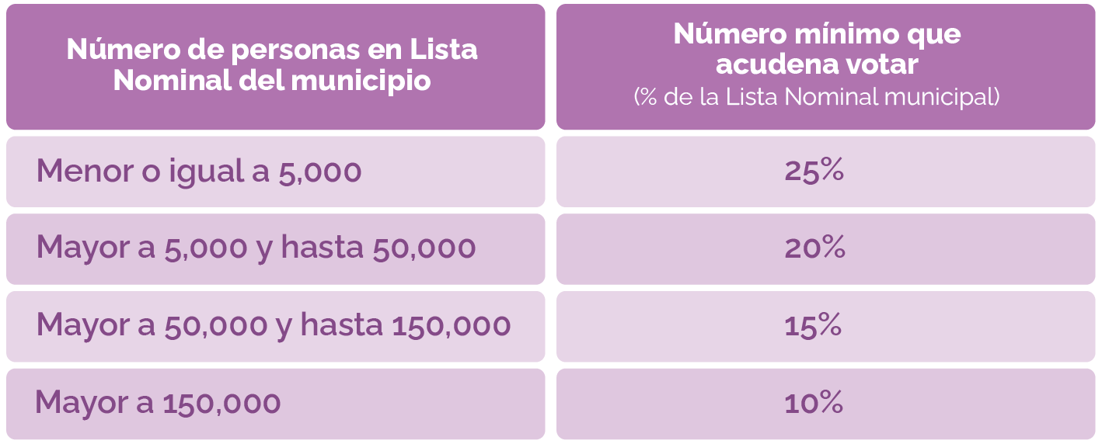
Plebiscito municipal:
Resultado obligatorio para el Ayuntamiento, si acude a votar al menos el número de personas que se indica en el cuadro siguiente según el municipio de que se trate:
Art. 44, LPC

